Slide 1
Piotr Iľjič Čajkovskij
Švecová Sandra, VI.A

Slide 2

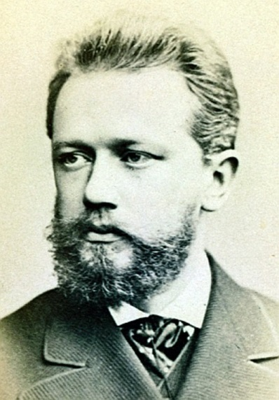
Stručný životopis
Bol najvýznamnejší a najplodnejší ruský skladateľ.
Narodil sa 7. mája 1840 v ruskom meste Votkinsk. Študoval a stal sa úradníkom, ale hudbu aj tak nikdy nezradil.
V roku 1854, keď mal Čajkovskij štrnásť rokov, jeho matka podľahla nákaze cholery. Chlapec sa s jej smrťou len ťažko vyrovnal.
V roku 1856 skomponoval svoje prvé dielo, krátku pieseň v talianskom štýle nazvanú Mezza notte.
V roku 1859 dokončil právnickú školu a nastúpil ako úradník na ministerstve spravodlivosti.
Zaľúbil sa do sopranistky Désirée Artôt, ktorá hosťovala v talianskej opernej spoločnosti. Našťastie pre skladateľa sa tento krátky flirt skoro skončil. Medzitým skomponoval svoju prvú symfóniu, pri ktorej trpel nespavosťou a depresiami.
Slávny ruský skladateľ Piotr Iľjič Čajkovskij 6. novembra 1893 zomrel vo veku 53 rokov v Moskve. Podľa oficiálnej verzie sa infikoval bacilom cholery, šírili sa však aj reči o tom, že spáchal samovraždu.

Slide 3
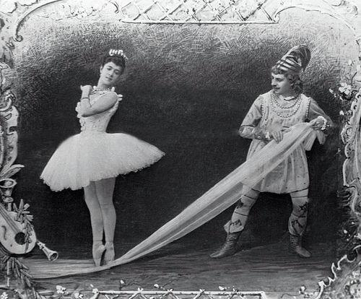

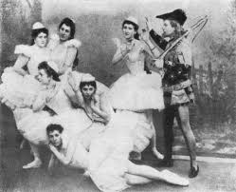
Tvorba
Balety
• 1875–1876: Labutie jazero
• 1888–1889: Spiaca krásavica
• 1891–1892: Luskáčik
Opery
• 1867–1868: Vojvoda
• 1869: Undina, nedokončená
• 1870–1872: Opričník
• 1874: Kovač Vakula - neskôr prepracovaná pod názvom Črievičky
• 1877–1878: Eugen Onegin
• 1878–1879: Panna orleánska
• 1881–1883: Mazeppa
• 1885: Črievičky
• 1885–1887: Čarodejka
• 1890: Piková dáma
• 1891: Jolanta
Symfónie
• 1866: Symfónia č. 1 g-mol, „Zimné sny“
• 1872: Symfónia č. 2 c-mol, „Malá Ruská“, prepracovaná v r. 1879-1880
• 1875: Symfónia č. 3 D-dur, „Poľská“
• 1877–1878: Symfónia č. 4 f-mol
• 1885: Symfónia Manfred h-mol
• 1888: Symfónia č. 5 e-mol
• 1893: Symfónia č. 6 h-mol, „Patetická“

Slide 4
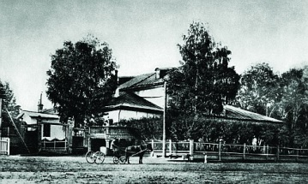
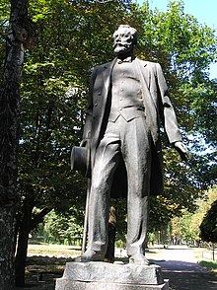
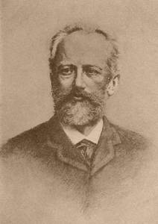
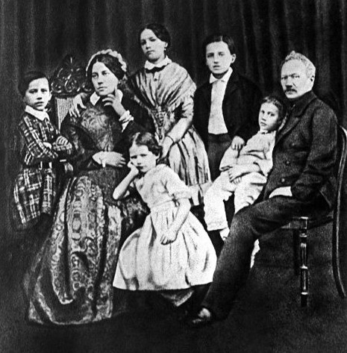
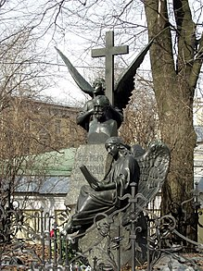
Fotografie

Slide 5
Ďakujem za pozornosť
Vytvorila Švecová Sandra
Téma: Hudobný skladateľ vážnej hudby

Slide 6
Zdroje
https://kultura.sme.sk
https://cs.wikipedia.org/wiki

